Slide 1
Hellenistiske og romerske skulpturer
fra ca. 330- 50 f. Kr.
og
50 f.- 300 e. Kr.

Slide 2
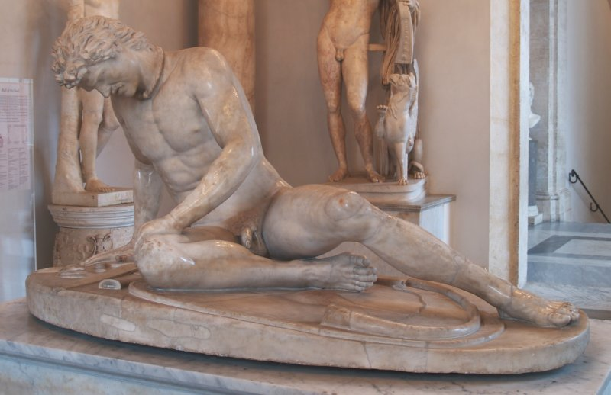
Den døende galler
Marmor
0,93 meter høj,
1,85 meter lang
og 0,89 meter bred
Originalen var af bronze;
dette er en kopi
fra romersk tid.
Kong Attalos af Pergamon besejrede en gallisk stamme og satte
sig et sejrstrofæ i sin hovedstad ca. 230 f. Kr.

Slide 3
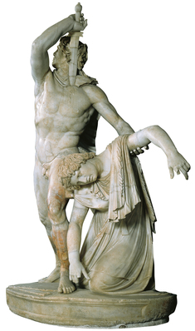
Fig. 197 Galler dræber sin hustru og sig selv
Marmor
Højde 2,11 m
Romersk kopi efter pergamensk
bronzeoriginal
fra ca.220 f.Kr.

Slide 4
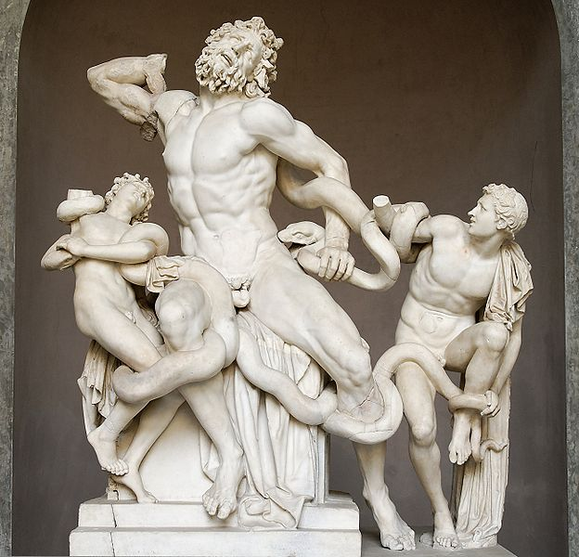
Fig. 200 Laokoon og hans sønner
Laokoon og hans sønner
i kamp med slanger
Marmor
Højde 2,42 m
1.årh. f.Kr.

Slide 5
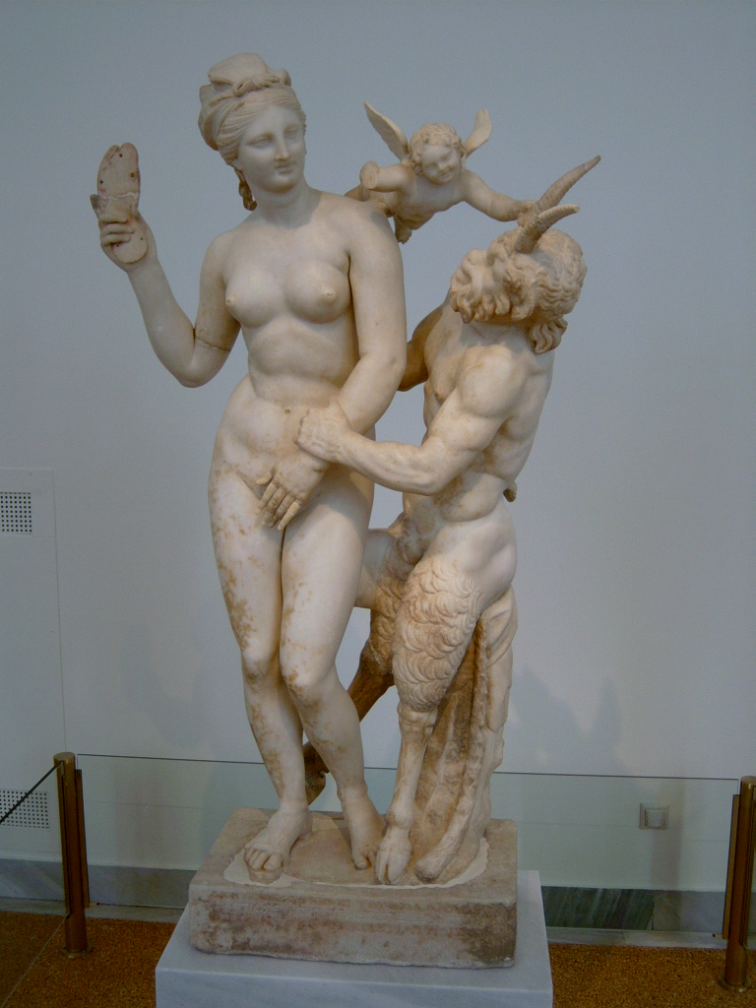
PL. XVI.2 Afrodite og Pan
Marmor
Højde 1,29 m
Ca. 100 f. Kr.

Slide 6
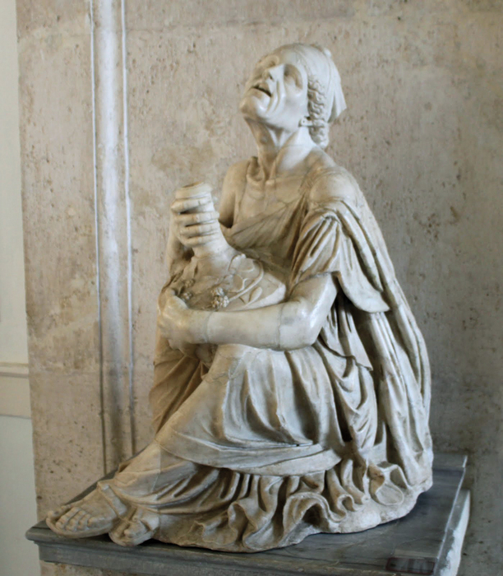
Fig. 188 Fuld gammel kone
Marmor
Højde 92 cm
Ca. 220 f.Kr.

Slide 7
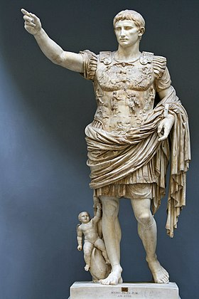
Augustus fra Prima Porta
Marmor
2,0 m
1.årh. e. Kr.
Vatican-museet, Rom

Slide 8
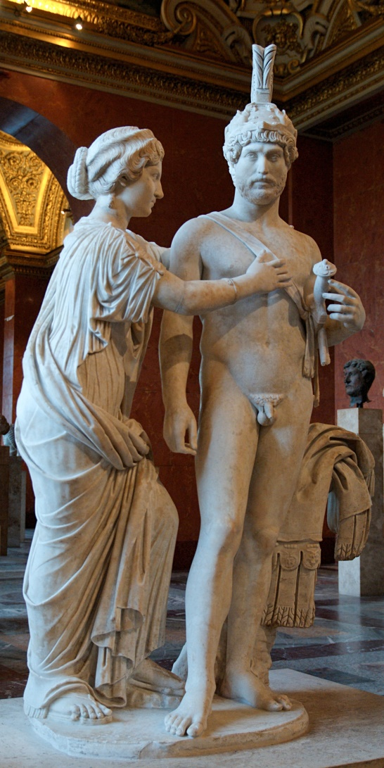
Hadrian og Sabina som Mars og Venus
Marmor
1,73 m
120-140 e. Kr.

Slide 9
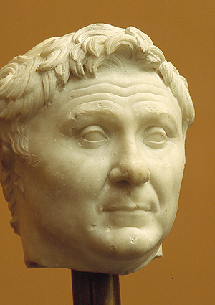
Portræt af Gnaeus Pompeius Magnus
Kopi i marmor fra tidlig kejsertid
efter nu tabt original i bronze
Glyptoteket, København

